Slide 1
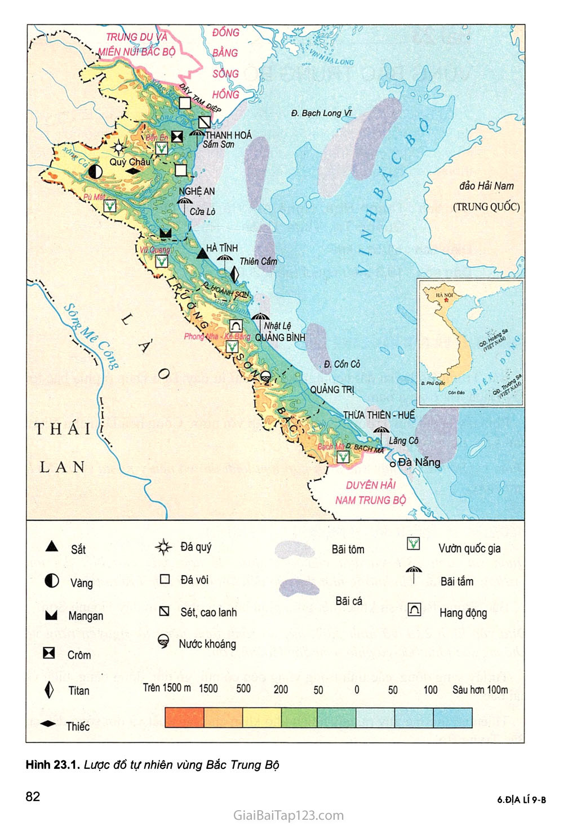
BÀI 23 + 24: VÙNG BẮC TRUNG BỘ
II. Điều kiện tự nhiên và tài nguyên thiên nhiên:
Điều kiện tự nhiên
Điều kiện tự nhiên ở Bắc Trung Bộ có những thuận lợi và khó khăn gì đối với sự phát triển kinh tế - xã hội?

Slide 2
2. Tài nguyên thiên nhiên
Tài nguyên thiên nhiên ở Bắc Trung Bộ có những thuận lợi và khó khăn gì đối với sự phát triển kinh tế - xã hội?

Slide 3
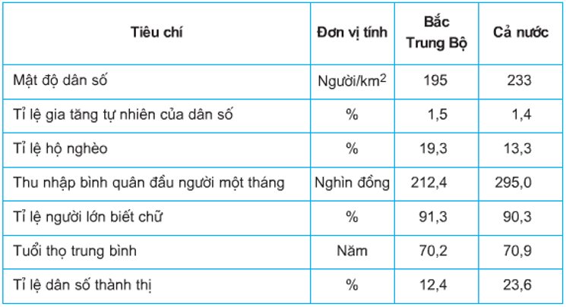
III. Đặc điểm dân cư xã hội:
Bảng 23.2. Một số tiêu chí phát triển dân cư, xã hội ở Bắc Trung Bộ và cả nước, năm 1999
Dựa vào bảng 23.2, hãy nhận xét sự chênh lệch các chỉ tiêu của vùng so với cả nước

Slide 4
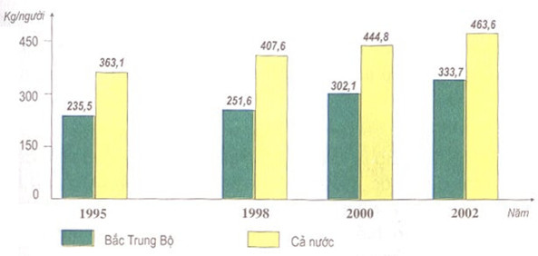
IV. Tình hình phát triển kinh tế.
1. Nông nghiệp:
Dựa vào hình 24.1, em hãy:
- Nhận xét lương thực có hạt bình quân đầu người của Bắc Trung Bộ và cả nước từ 1995-2002.
- Nêu một số khó khăn trong sản xuất nông nghiệp của vùng
Hình 24.1. Biểu đồ lương thực có hạt bình quân đầu người, thời kì 1995-2002

Slide 5
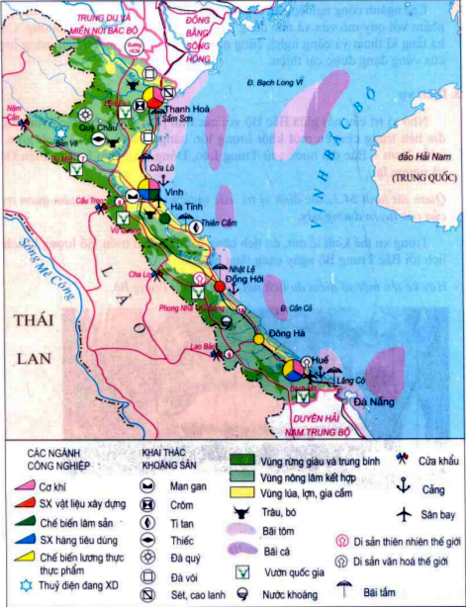
Quan sát hình 24.3, xác định vùng nông lâm kết hợp
Nêu ý nghĩa của việc trồng rừng ở Bắc Trung Bộ
- Phòng chống lũ quét.
- Hạn chế nạn cát lấn, cát bay.
- Hạn chế tác hại của gió phơn tây nam và bão lũ.
- Bảo vệ môi trường sinh thái.

Slide 6
b. Công nghiệp:
Cơ cấu giá trị sản xuất công nghiệp theo giá thực tế của nước ta
năm 2009 (Đơn vị: %)
Cả nước | 100,0
Trung du và miền núi Bắc Bộ | 6,0
Đồng bằng sông Hồng | 21,8
Bắc Trung Bộ | 2,7
Duyên hải Nam Trung Bộ | 5,5
Tây Nguyên | 1,3
Đông Nam Bộ | 52,2
Đồng bằng sông Cửu Long | 10,5
Nhận xét cơ cấu giá trị sản xuất công nghiệp theo giá thực tế của nước ta năm 2009.

Slide 7
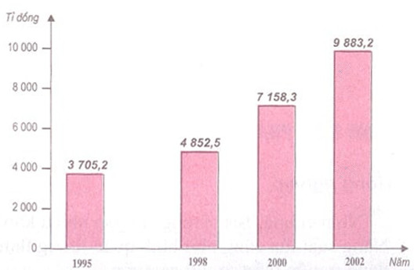
Dựa vào hình 24.2, nhận xét sự gia tăng giá trị sản xuất công nghiệp ở Bắc Trung Bộ.
Hình 24.2. Biểu đồ giá trị sản xuất công nghiệp của Bắc trung Bộ thời kì 1995-2002

Slide 8
Quan sát hình 24.3, xác định vị trí các cơ sở khai thác khoáng sản: thiếc, crôm, titan, đá vôi.

Slide 9
c. Dịch vụ
- Quan sát hình bên, xác định các Quốc lộ 7, 8, 9 và nêu tầm quan trọng của các tuyến đường này
- Hãy kể tên một số điểm du lịch nổi tiếng ở Bắc Trung Bộ.

